Slide 1
Jan Willem Zwang
Kolonisten van Catan: kooplieden en barbaren

Slide 2
Kolonisten van Catan: kooplieden en barbaren
Lage Vuursche, 30 juni 2022

Slide 3
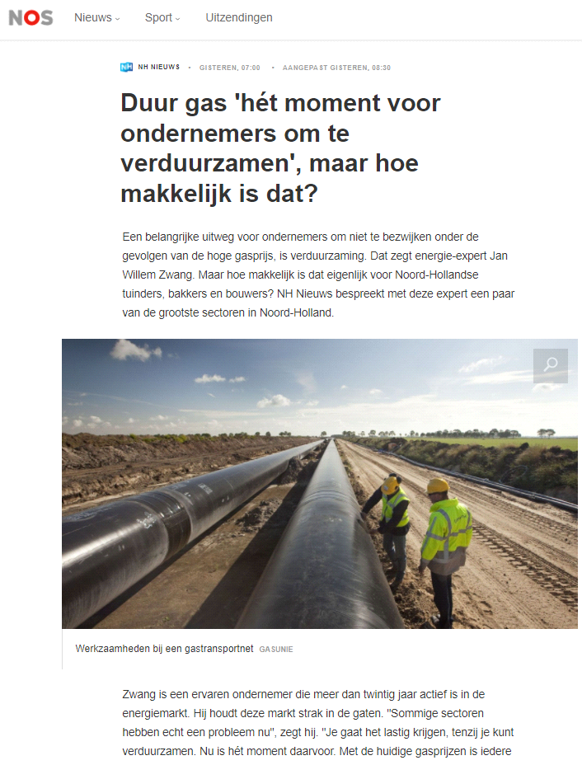
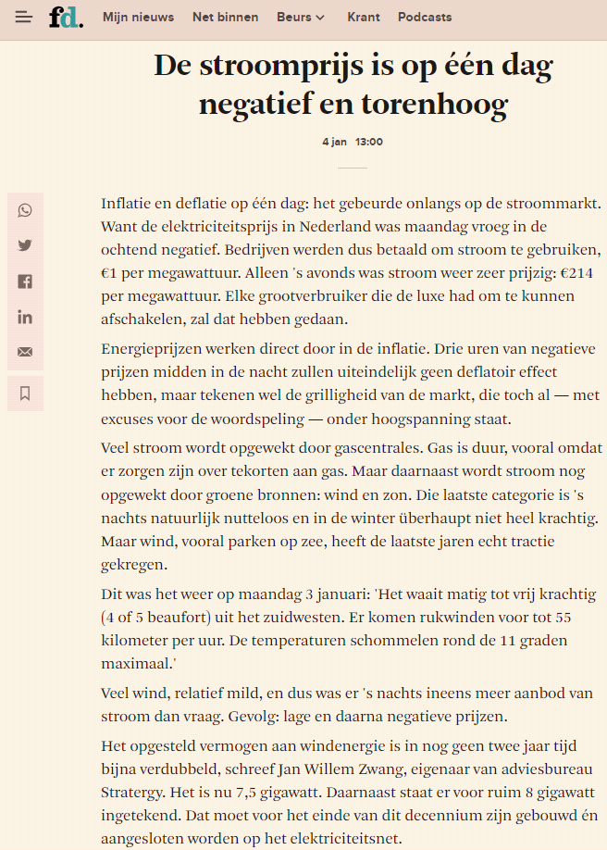
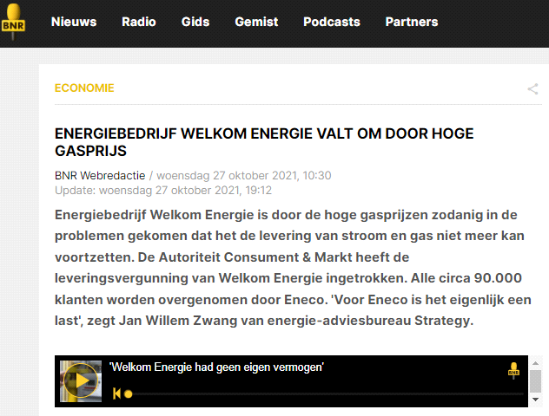
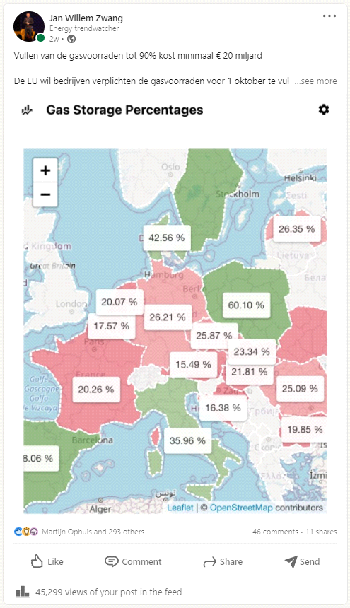
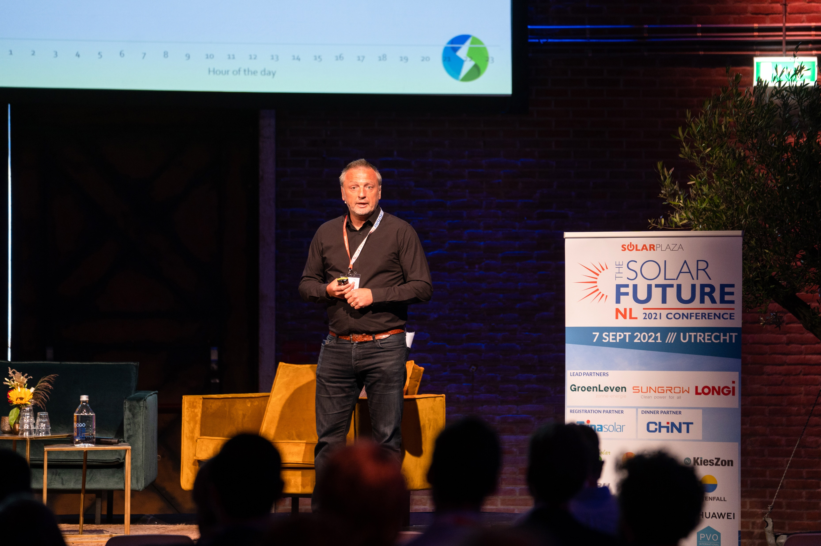
Even voorstellen

Slide 4
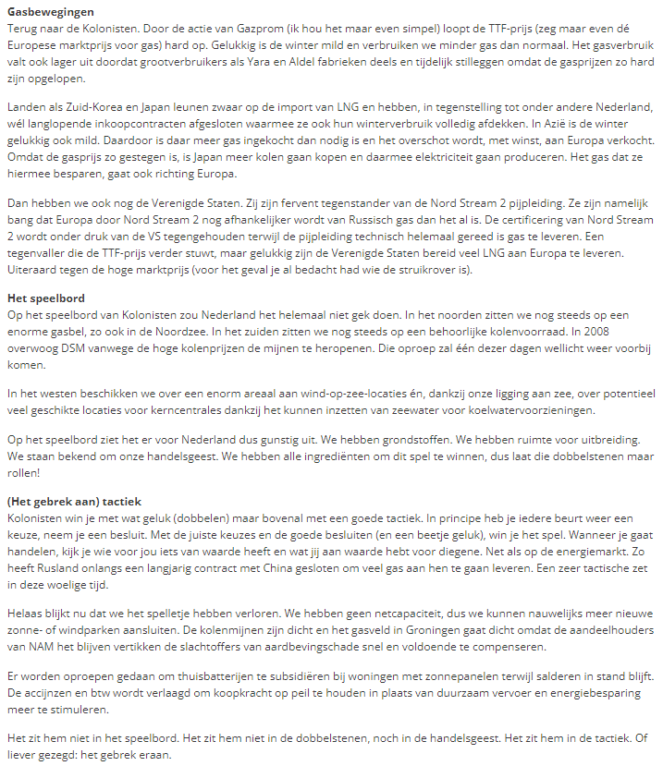
https://www.solar365.nl/nieuws/kolonisten-van-catan-kooplieden-en-barbaren-64A8B5B5.html

Slide 5
De energiemarkt
Kolonisten van Catan
Kooplieden en Barbaren

Slide 6
Grootste afwijking ± 37 TWh. Nederland verbruikt op jaarbasis ± 40 TWh.
Afwijking ultimo 2021 30 TWh.

Slide 7
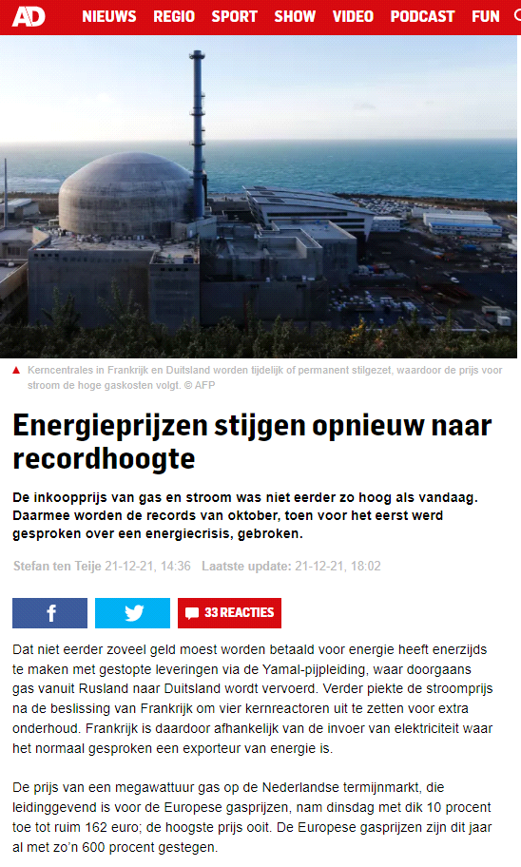
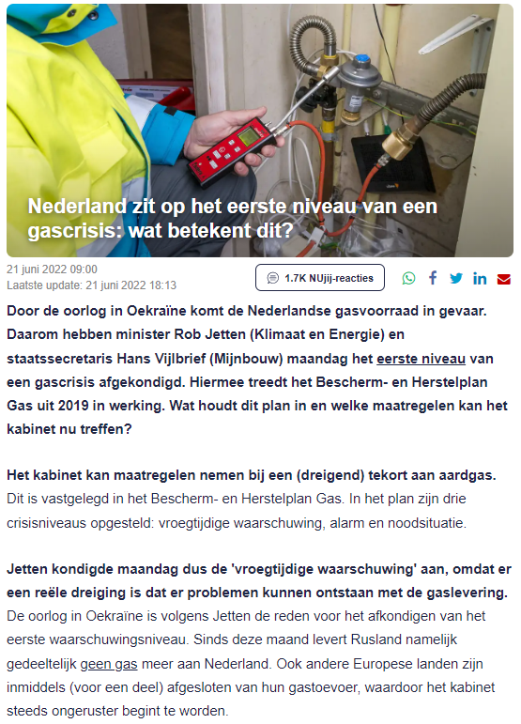
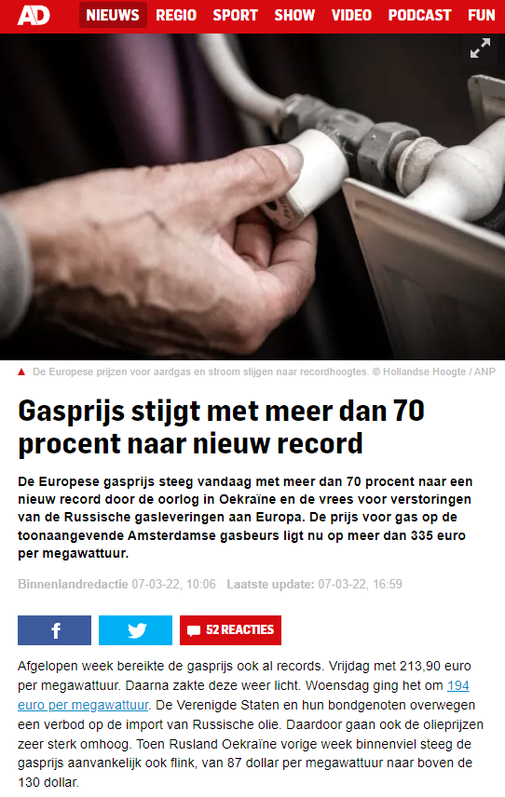
21 december 2021
5 oktober 2021
7 maart 2022
21 juni 2022

Slide 8
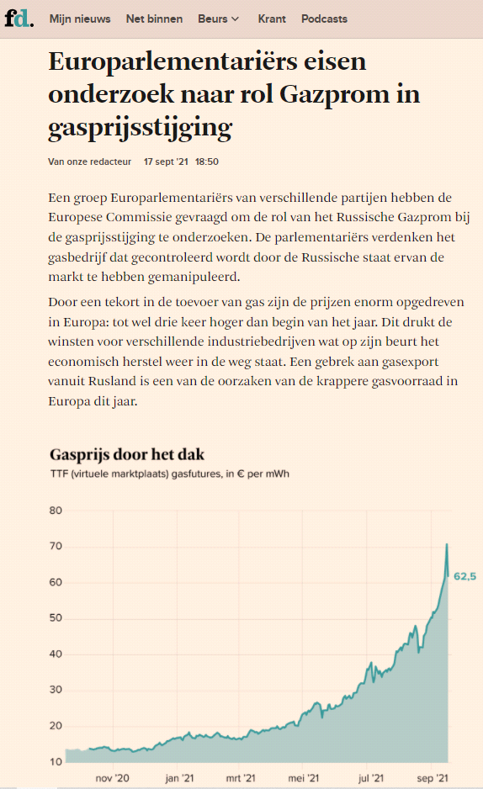
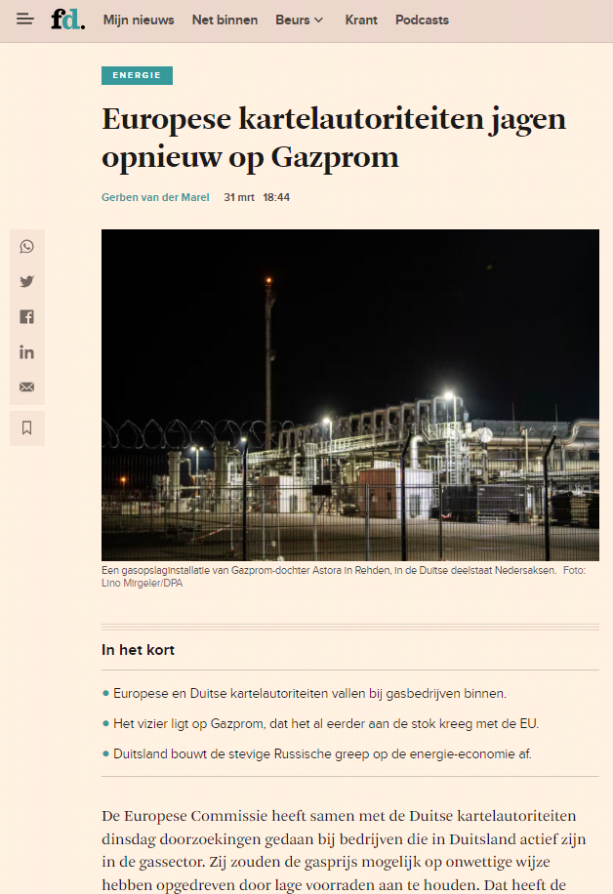
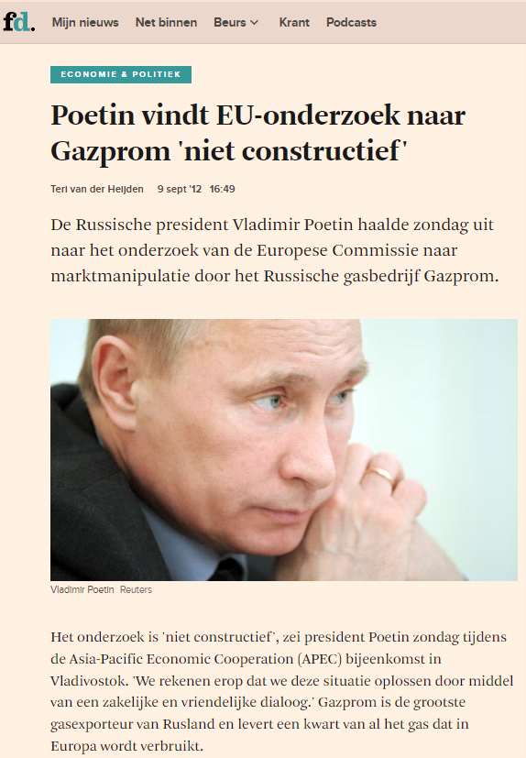
17 september 2021
31 maart 2022
9 september 2012

Slide 9
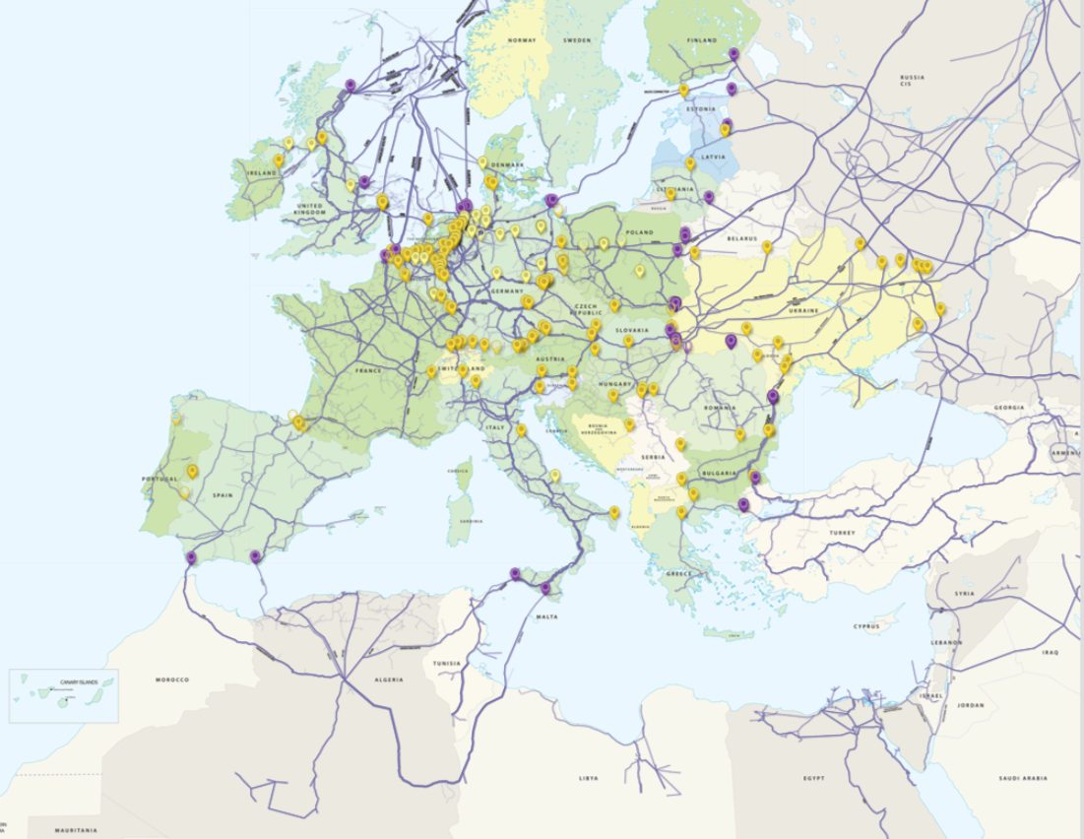
Gas dat via pijpleidingen naar de Europese landen komt, komt voornamelijk uit
Rusland;
Noorwegen; en
Algerije
Nederland levert zelf ook nog steeds wat gas aan Duitsland

Slide 10
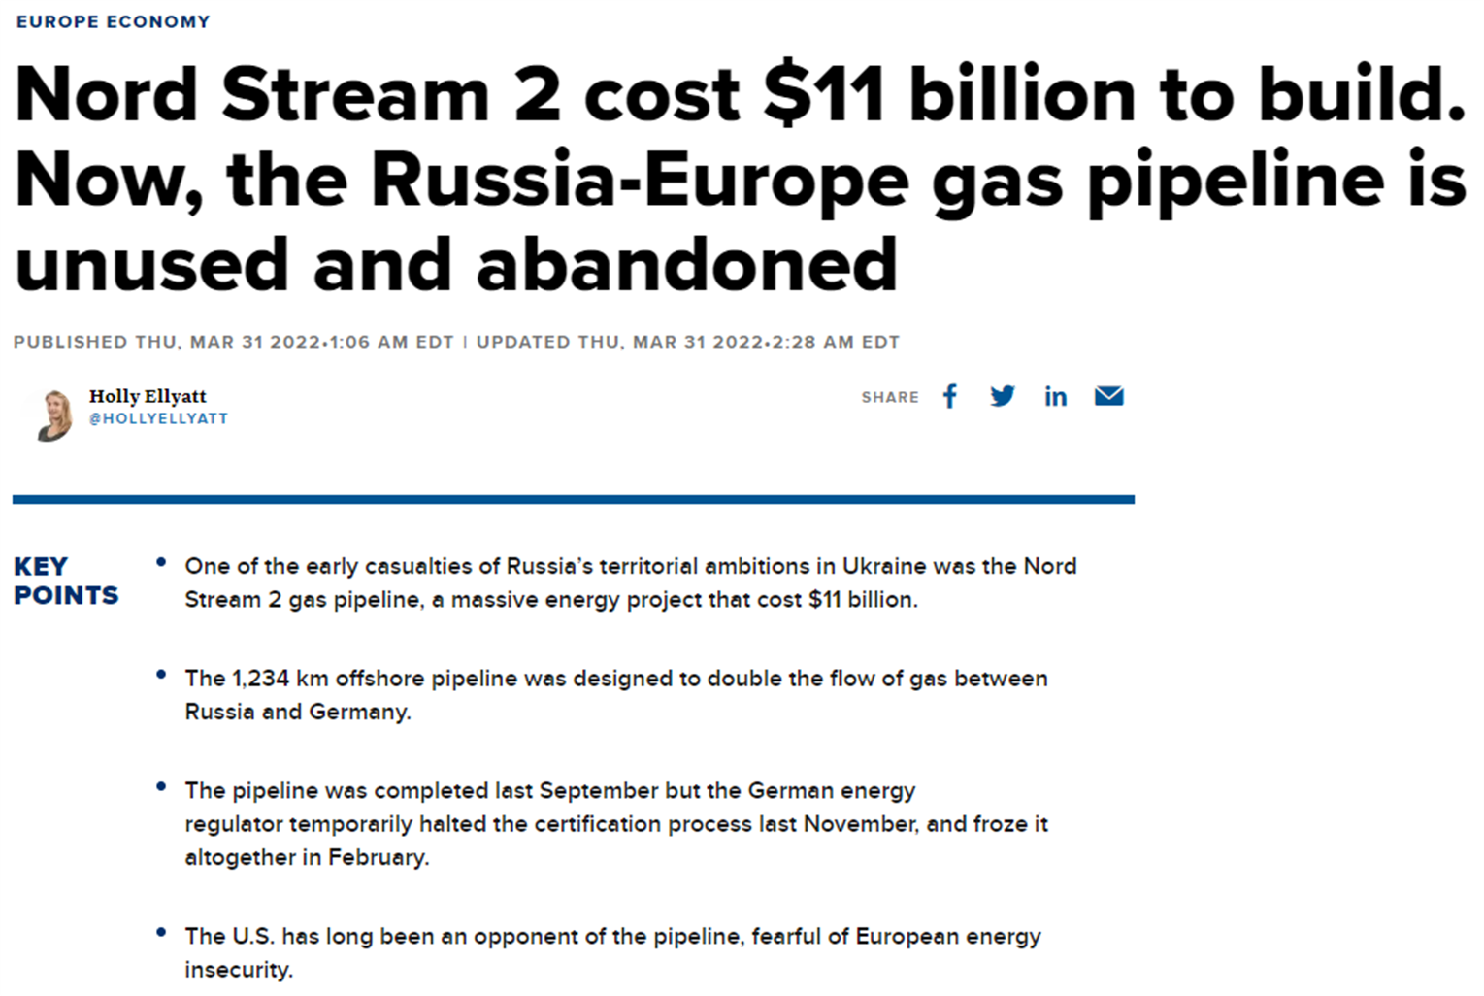

Slide 11
Ontwikkeling gasprijs winter 2022 - 2023
Periode van marktmanipulatie
24 feb

Slide 12
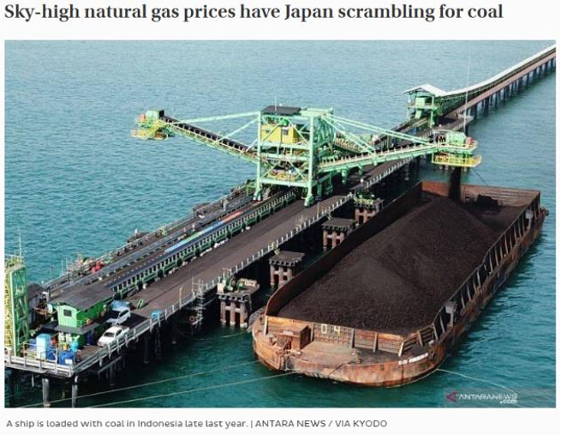
10 maart 2022
12 maart 2022
28 januari 2022
9 maart 2022
22 maart 2022

Slide 13
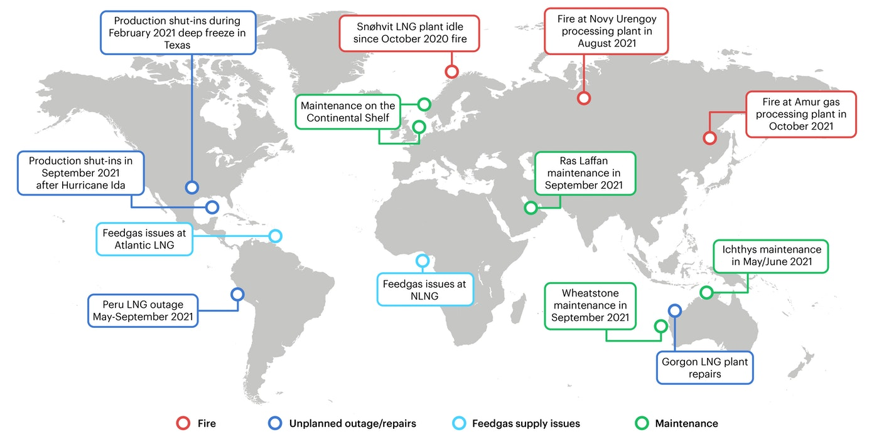
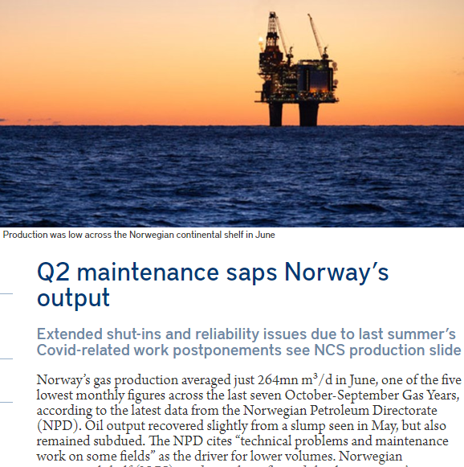
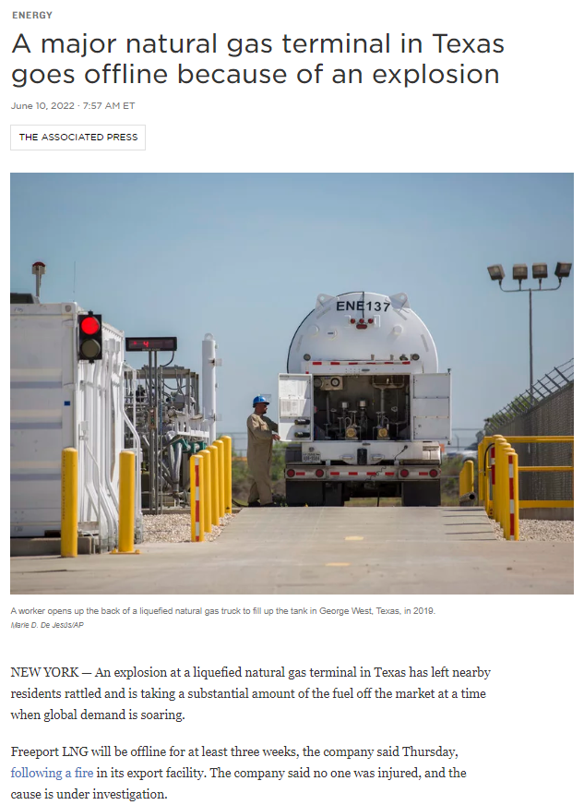
22 juli 2021
10 juli 2022

Slide 14
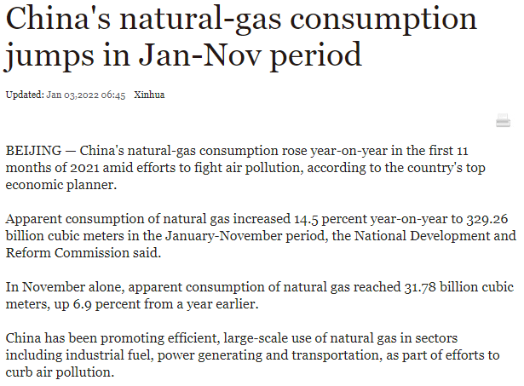
Gasverbruik China
In 2021 heeft China 329,26 miljard m³ gas verbruikt.
14,5% stijging komt overeen met een toename van het gasverbruik van
± 42 miljard m³
De toename van het gasverbruik in China in 2021 is dus hoger dan het totale jaarlijkse gasverbruik van NL.
De verwachting is dat China in 2030
526 miljard m³ gas
verbruikt en in 2035
650 miljard m³ gas.

Slide 15
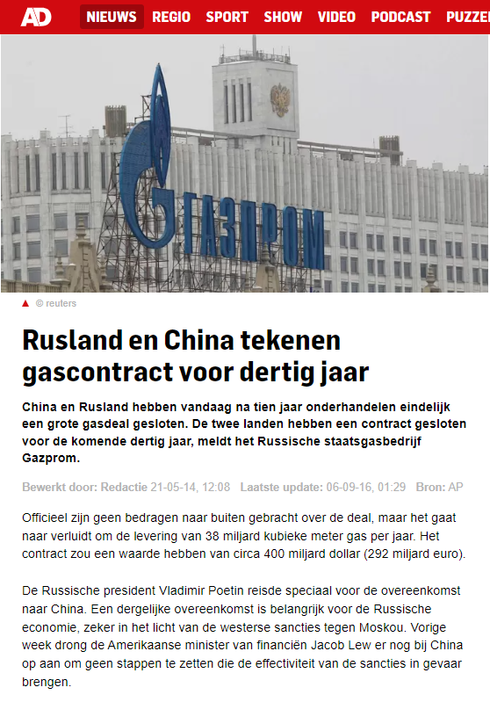
21 mei 2014
4 februari 2022

Slide 16
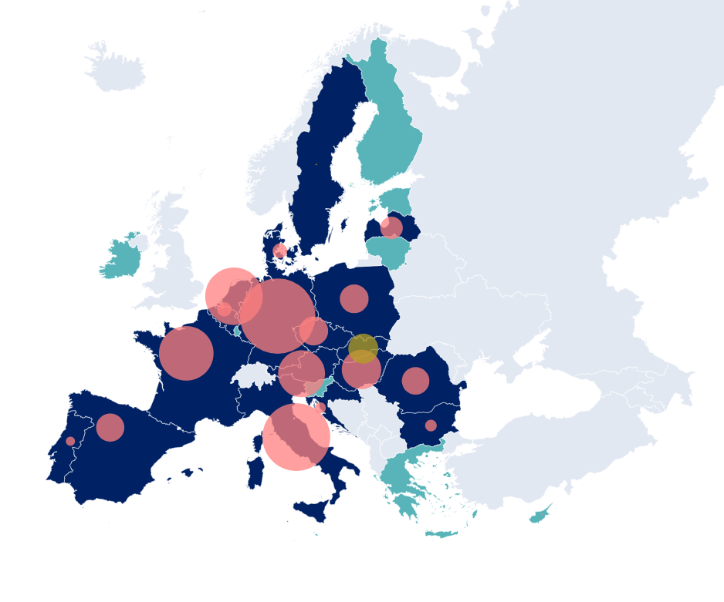
De meeste EU-landen hebben gasopslaglocaties.
De grootste liggen in:
Duitsland (245 TWh);
Italië (198 TWh); en
Nederland (144 TWh)

Slide 17
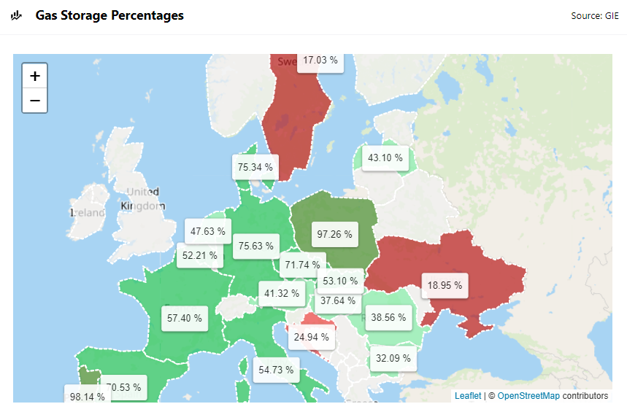
EU:
Voor winter 2022 – 2023 gasvoorraden van lidstaten minimaal 80% gevuld;
Minimaal 90% voor de volgende winters;
Per individueel land minimaal 35% van jaarlijks gemiddeld verbruik over afgelopen 5 jaar (Nederland heeft nu dus al meer dan voldoende).
Bron: website Profiteia

Slide 18
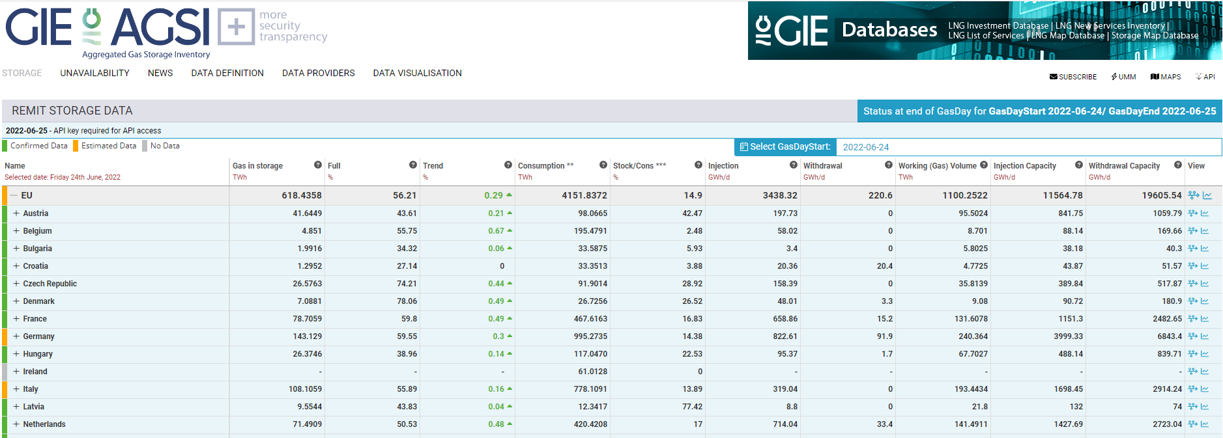
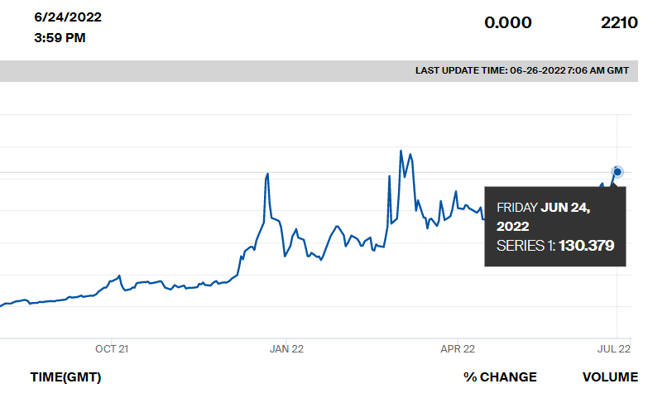
Rekensom:
1.100 TWh voorraad (working gas)
80% vulgraad => 880 TWh
Huidig niveau = 618,4 TWh
Nog te vullen = 880 – 618,4 = 261,6 TWh
1 TWh = 1.000 GWh = 1.000.000 MWh
Prijs = € 130,38 per MWh
Kosten = € 130,38 x 261.600.000 MWh = € 34,1 miljard

Slide 19
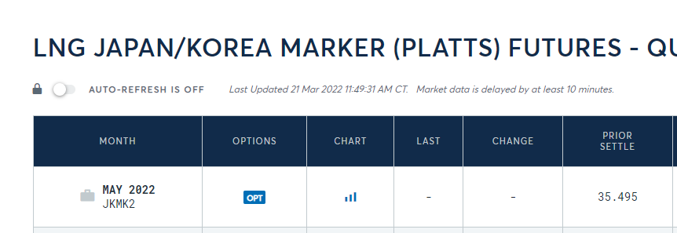
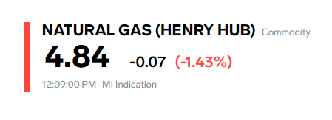
Wereldwijde gas- en LNG-prijzen

Slide 20
Wereldwijde gas- en LNG-prijzen
€ 11,55 / MWh
€ 105,48 / MWh
€ 109,65 / MWh
€ 14,95 / MWh
€ 14,96 / MWh
€ 26,18 / MWh

Slide 21
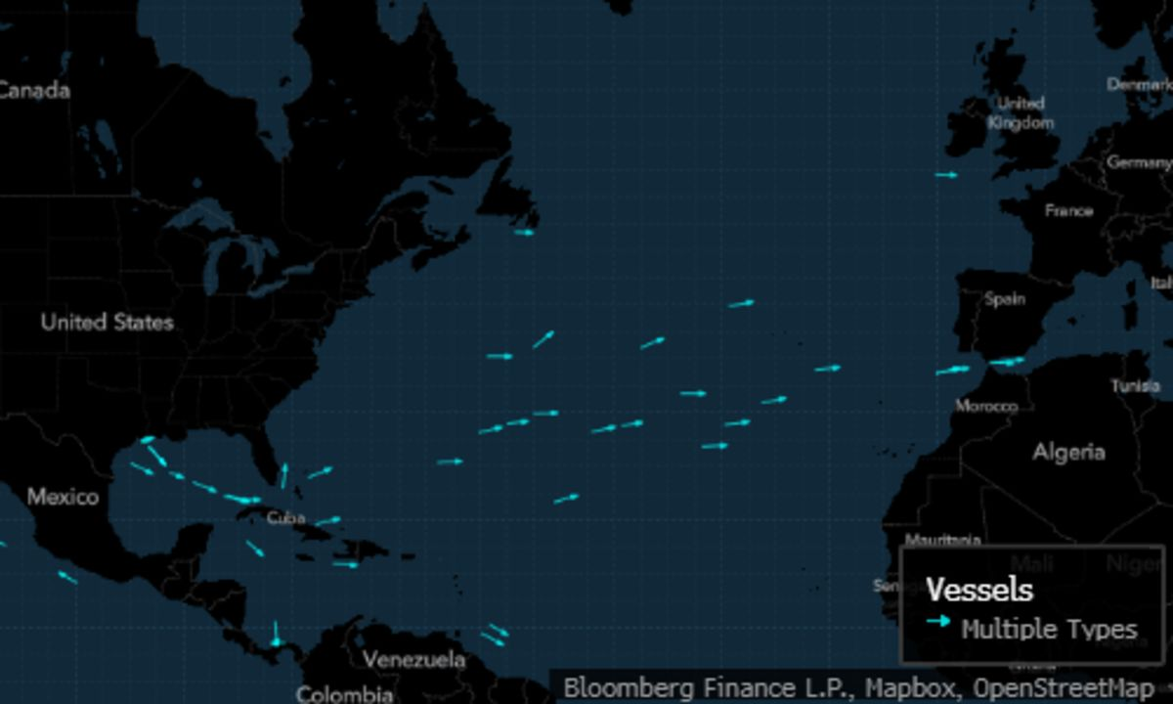

Slide 23
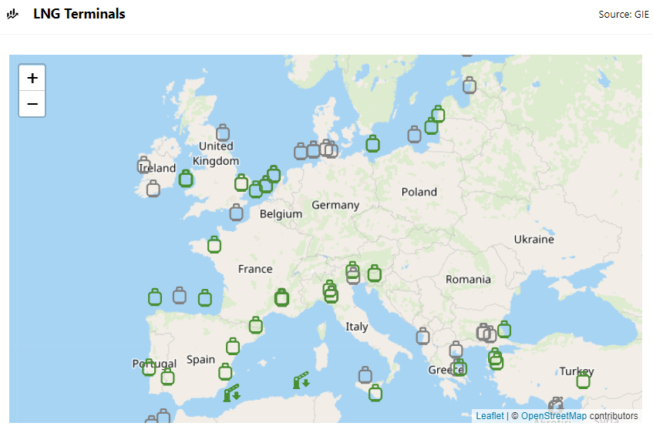
Bron: website Profiteia

Slide 24
19 februari 2022
1 maart 2022
15 maart 2022

Slide 25
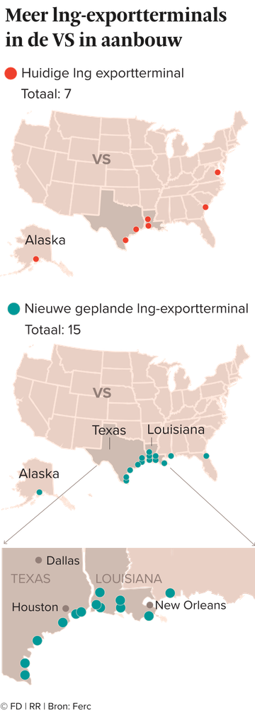
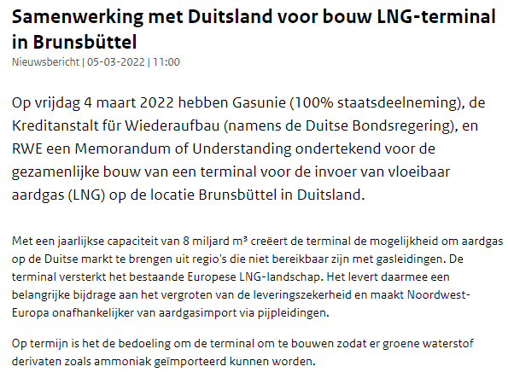
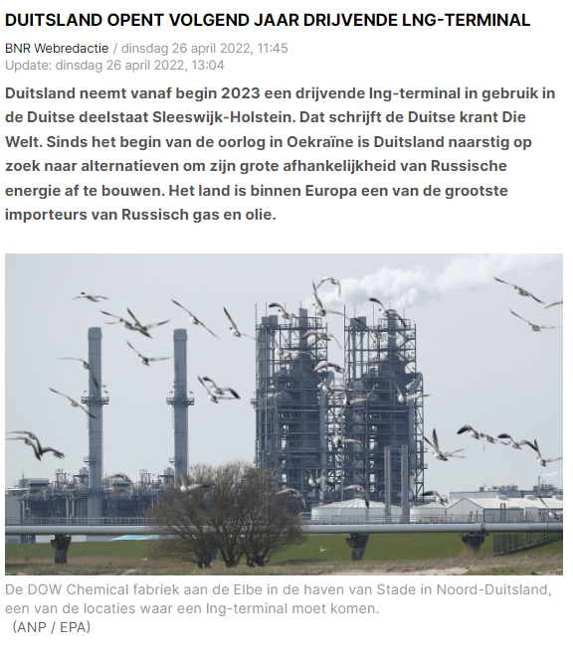

Slide 26
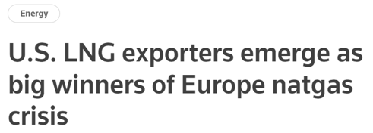
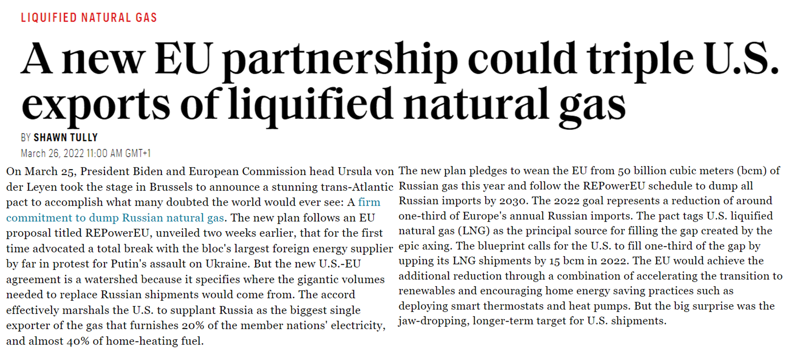
9 maart 2022
26 maart 2022

Slide 27
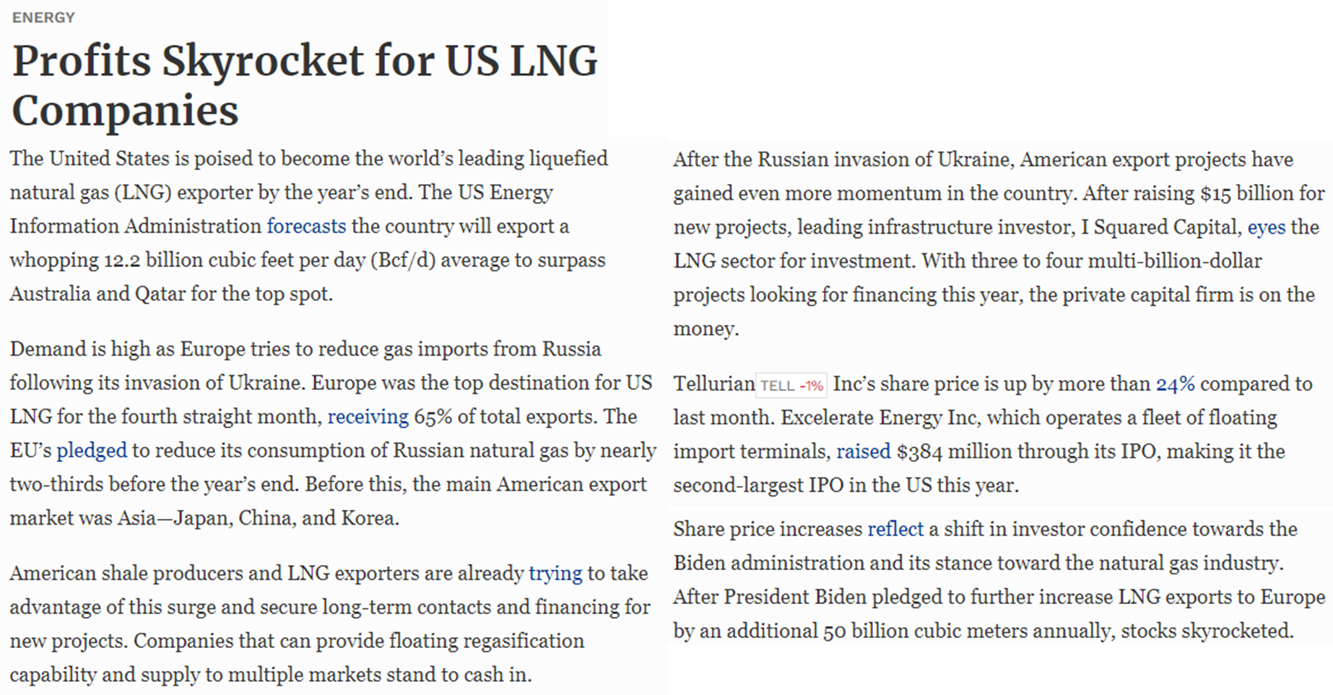
27 april 2022

Slide 28
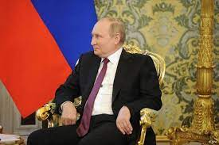
Zeg het maar:
wie is de koopman, wie de struikrover en wie de barbaar?

Slide 29
Bedankt voor jullie aandacht

